Slide 1
Мультимедийные презентации
Подготовила:
Студентка 2 курса 5 группы р.ф.
Катушкина Анастасия

Slide 2
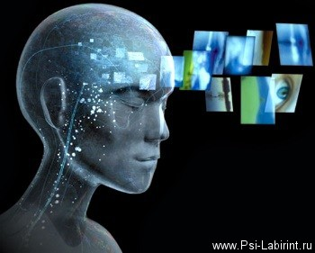
Особенности восприятия

Slide 3

Мультимедийные презентации
    англ. presentation – “представление”

Slide 4
Что это такое ?
это возможность сочетания звуковых эффектов и музыкальных композиций, компьютерной анимации и видео, текстов, таблиц и фотографий.

Slide 5
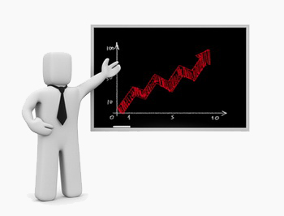
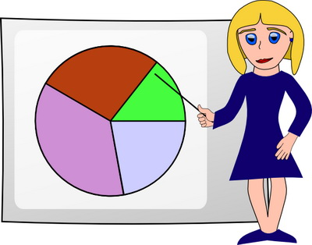

Зачем это?
Удобно и просто!

Slide 6
Тип сообщения | Процент воспроизведения информации через 3 часа | Процент воспроизведения информации через 3 дня
Только рассказ | 70% | 10%
Только показ | 72% | 20%
Рассказ и показ | 85% | 65%

Slide 7
Благодарю за внимание!

